Slide 1



Plateforme de navigation dans la presse ancienne numérisée
INSA RENNES - 4ème année INFO
17 décembre 2015
François BOSCHET
Alexandre BOUCHET
Romain COLOMBAT
Arnaud LODS
Song Hai NGUYEN
Guillaume PERRUDIN
Marlène TUEKAM
Collaborateurs
Bertrand COUASNON
Jean-Yves LE CLERC
Yoan ROYER

Slide 2
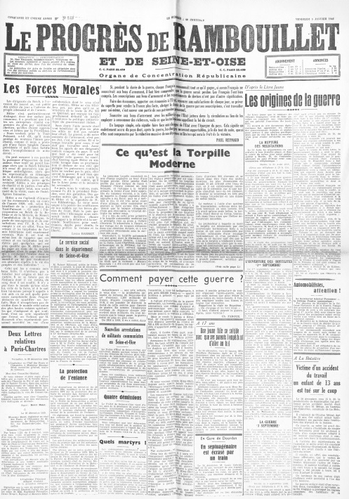
Documents numérisés
Faciliter l’accès aux documents
Plateformes web déjà existantes pour la consultation de documents : Archives des Yvelines, Mémoire des hommes, Gallica...
Cas de la presse ancienne
Grandes quantités de documents
avec un contenu riche
Document volumineux
Habitude de lecture particulière

Slide 3
Problématiques du projet
Accéder à l’information |  | Consulter les documents | Promouvoir les documents
Plateforme web Moteur de recherche |  | Visionneuse de documents | Revues de presse : Ensemble d’articles ayant un thème, une date, … en commun

Slide 4
Sommaire
Partie 1 Spécifications fonctionnelles
Partie 2 Architecture logicielle
Partie 3 Planification

Slide 5
Spécifications fonctionnelles

Slide 6
Page d’Accueil
Recherche par titre
en fonction du type de document
Accès à l’information
Proposition d’articles
selon certain critères
Mise en avant de documents
6

Slide 7
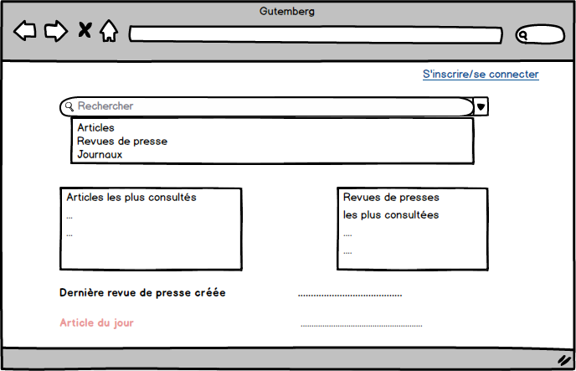
Page d’Accueil

Slide 8
Recherche de documents
Recherche de journaux
Accès à l’information
Efficacité de la recherche
Recherche d’articles
Recherche de revues de presse
8

Slide 9
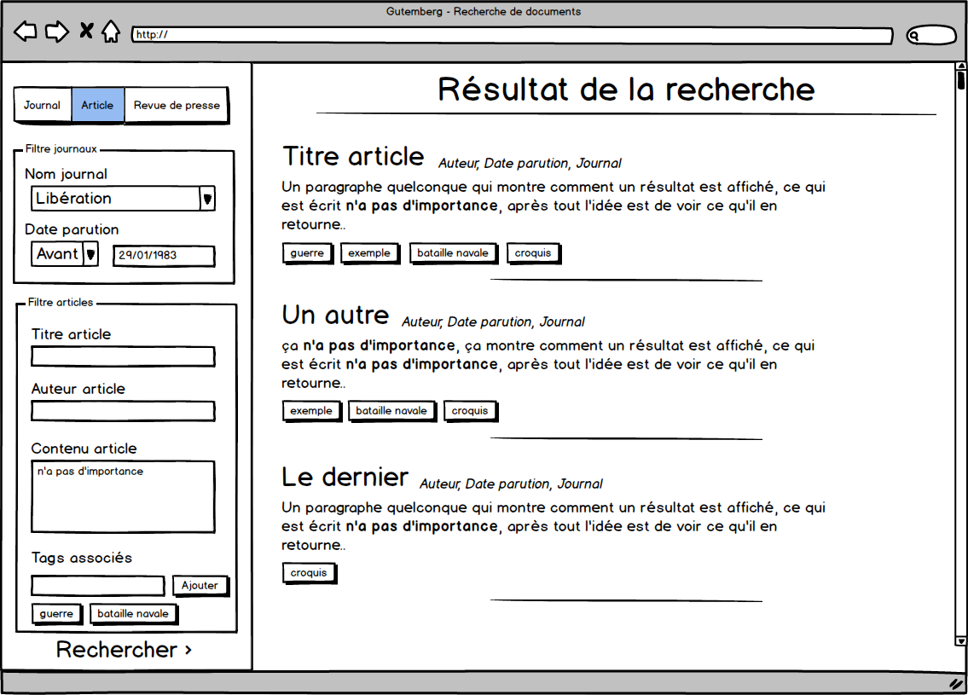
Recherche de documents

Slide 10
Consultation de documents
Informer l’utilisateur
Visualiser des documents
Guider l’utilisateur
10

Slide 11
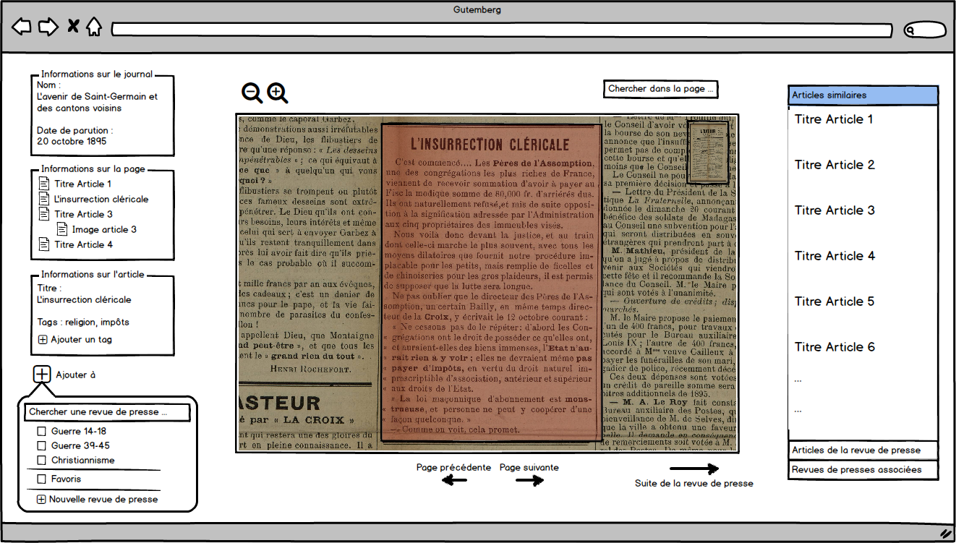
Consultation de documents
Information
Consultation
Guidage
Méta-
données
Visionneuse de documents
Revues de presse
Recommandations

Slide 12
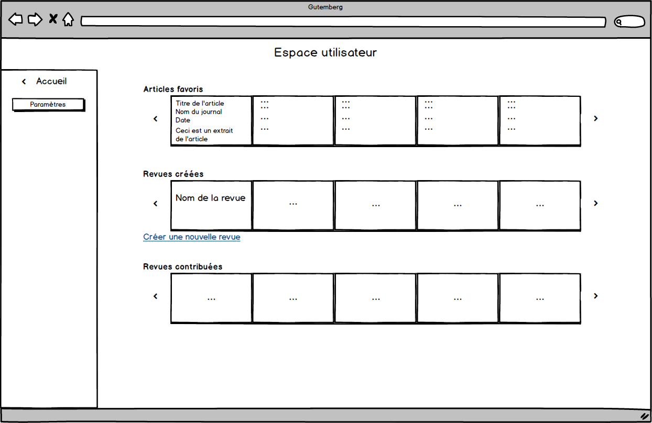
Gestion des utilisateurs

Slide 13
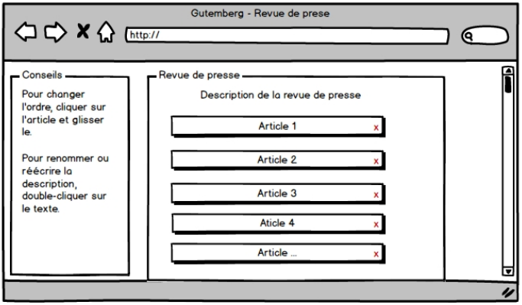
Gestion des utilisateurs

Slide 14
Architecture logicielle

Slide 15



Langage serveur
Grande communauté, documentation | Communauté jeune | Communauté jeune
Prise en main rapide | Difficulté d’apprentissage | Difficulté d’apprentissage
Librairie complète | Librairie plus modeste
Choix final :

Slide 16



Framework
Facile à prendre en main | Apprentissage difficile | Apprentissage difficile
Communauté la plus active | Communauté francophone active | Communauté moins active qu’avant
Bonne lisibilité du code
Choix final :

Slide 17



Base de données
API spécifique | Langage SQL | Langage SQL
Adapté aux bases de données de très grande taille | Adapté à des bases de données avec des millions d’entrées | Adapté aux bases de données de taille petite ou moyenne
Performance : +++ | Performance : ++ | Performance : +
Structure adaptable | Structure relationnelle | Structure relationnelle
Choix final :

Slide 18

Moteur de recherche
Meilleurs résultats de recherche
Séparation des tâches
Performance
Scalabilité
Gain de temps
Pourquoi ElasticSearch ?

Slide 19




Architecture logicielle générale
Serveur
Client
(navigateur web)
Réplication
Interface graphique
Base de données
Application
OpenSeadragon
Visionneuse

Slide 20
Planification

Slide 21
Timeline

Slide 22
Conclusion
Plateforme Web
Visualisation de presse ancienne
Création de “revues de presse”
Possibilité de collaborer
Etapes de développement

